Slide 1
Портфоліо
вчителя математики та інформатики
Вільхівського ліцею Горохівської міської ради
Міндюка Святослава
Олеговича

Slide 2
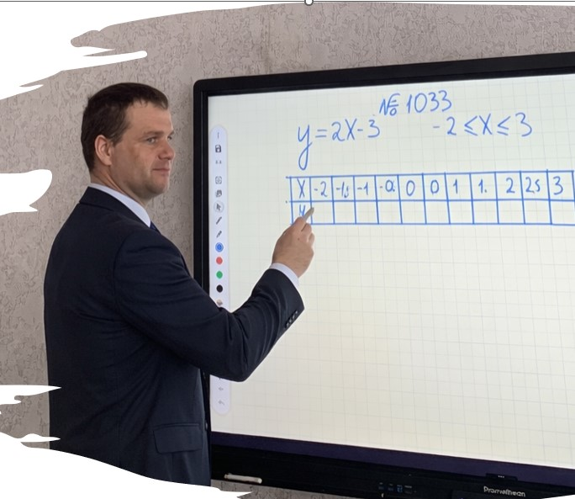
Загальні відомості про вчителя
Дата народження: 3 вересня 1988 року
Освіта: вища, ВНУ ім. Лесі Українки, 2011 рік
Спеціальність за дипломом: вчитель інформатики
Посада: вчитель інформатики та математики
Стаж роботи: 13 років
Категорія: спеціаліст 1 категорії
Предмет, що викладає: математика, інформатика
Курси підвищення кваліфікації: 2026 рік

Slide 3
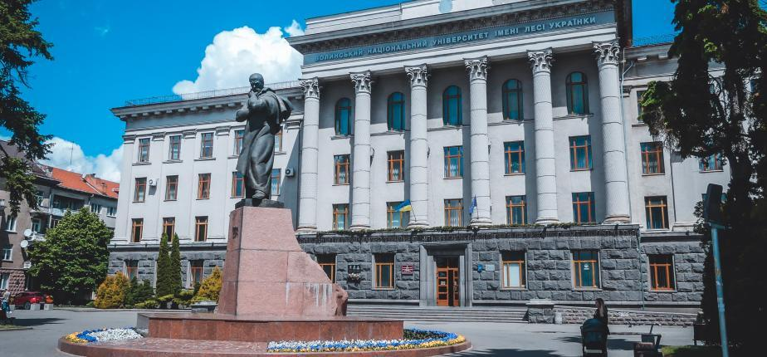
Освіта
Волинський національний університет імені Лесі Українки
(2006-2011р.р)
Факультет
Математичний
Спеціальність
інформатика

Slide 4


Навчаючи – учись,
навчаючи – твори,
у процесі
творчості – навчай
Завжди і всюди
діяти гуманно,
чесно і справедливо.

Slide 5
Педагогічна проблема
Використання іноваційних технологій на уроках математики та інформатики

Slide 6
Сучасні технології навчання,
які я використовую в своїй роботі
1 | Здоров’язберігаючі технології ( Автор Н.К. Смірнов) | Фізкультхвилики Вправи для очей
2 | Особистісно-орієнтований підхід ( Автор І.С. Якиманська) | Використовую дидактчні матеріали, відповідно рівня підготовки та здібностей конкретного учня
3 | Ігрові технології ( Автор І.В. Єгорченко) | Задачі-рисунки, задачі-жарти, задачі з неповними або зайвими даними,
4 | Інтерактивні технології ( Автор О. Пометун, Л. Пироженко.) | кооперативне, колективно-групове навчання, ситуативне моделювання, опрацювання дискусійних питань.
5 | Інформаційно-комунікаційні технології (Деннніс Стівенсон) | Навчально методичні комплекси, презентації, публікації, тестові системи
6 | Технології проектного навчання (Автор Д. Дьюн) | Творча робота учнів над вирішенням поставленої задачі, результатом якої є проект

Slide 7
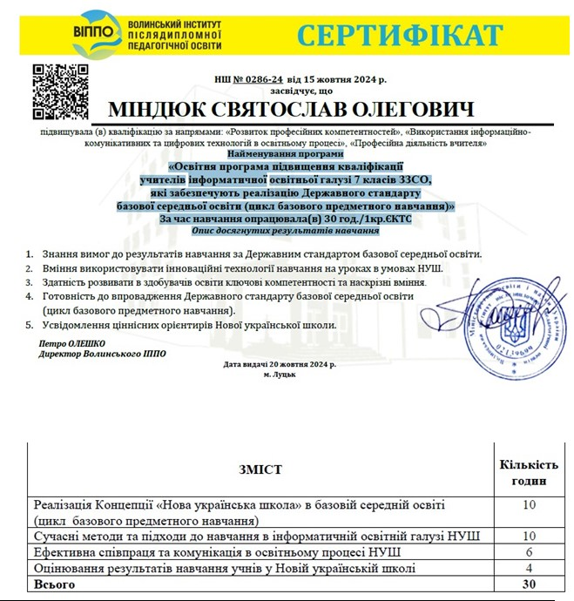
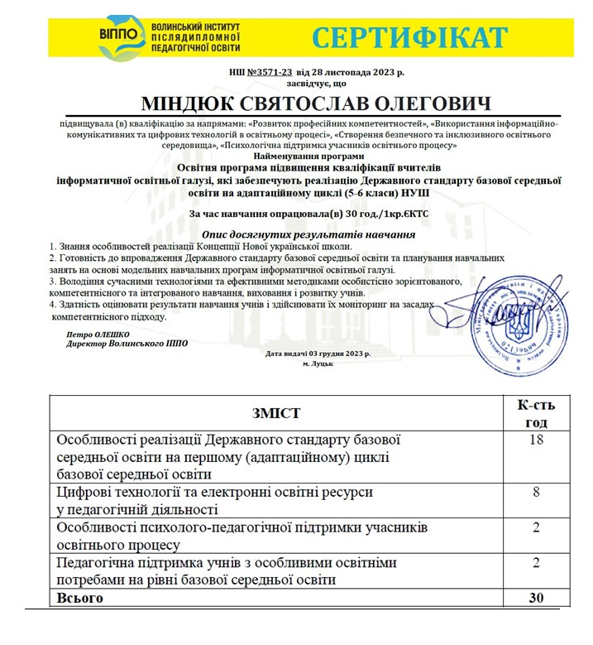
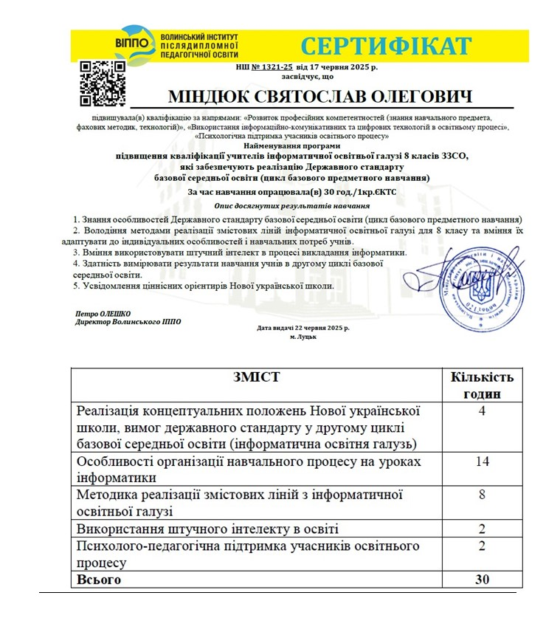
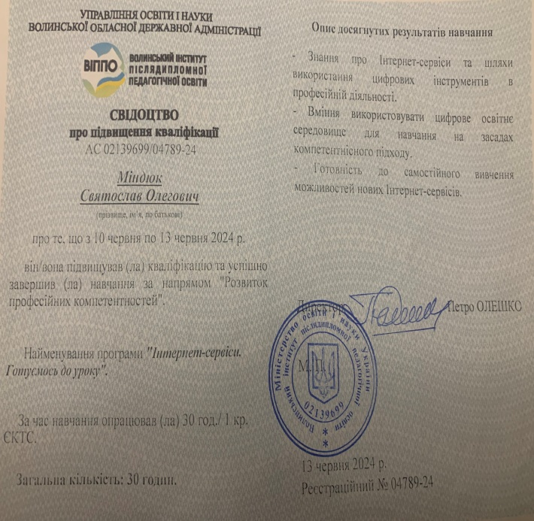
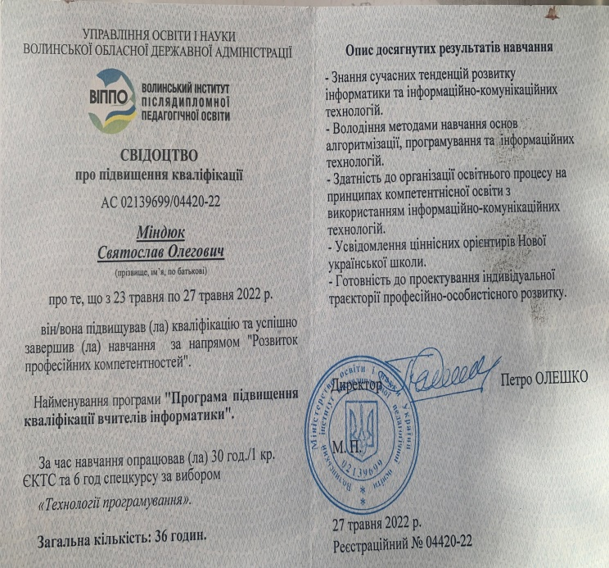
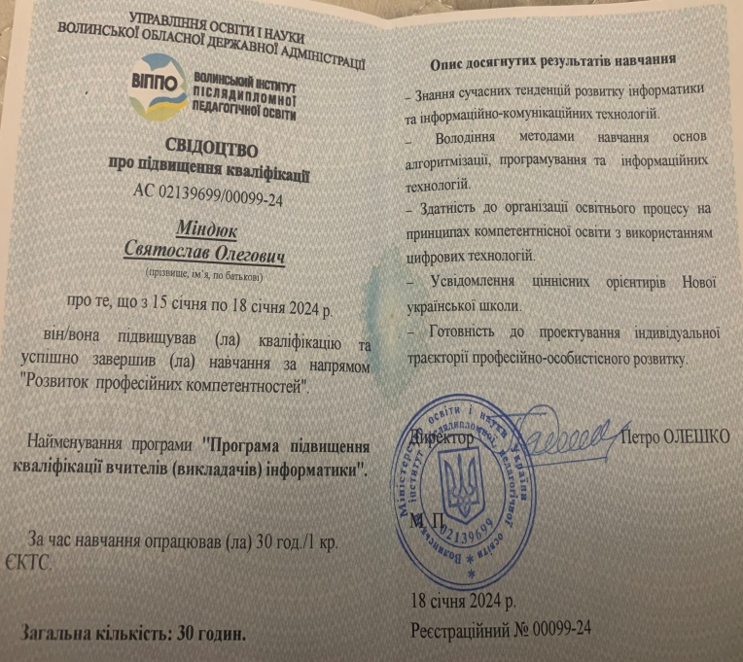
Курси підвищення кваліфікації

Slide 8
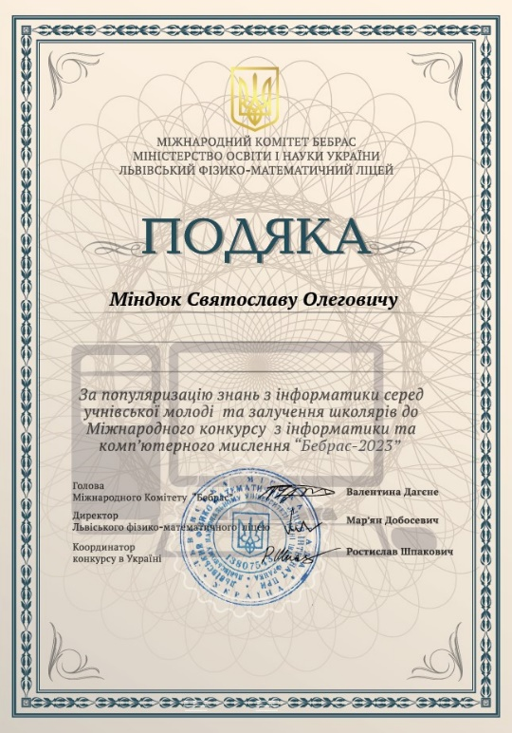
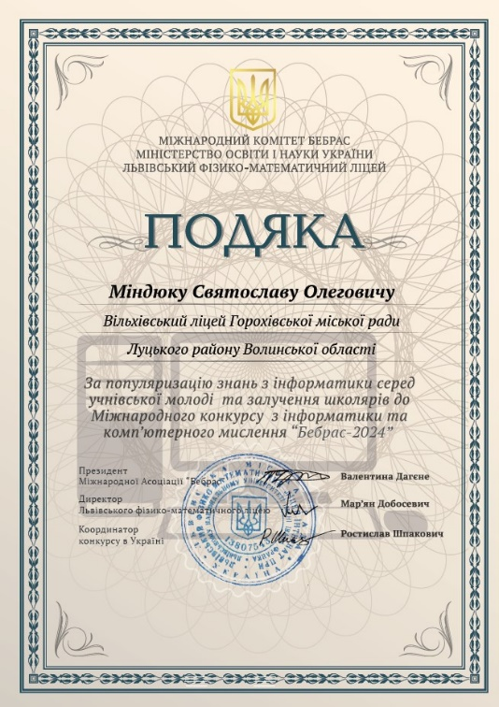
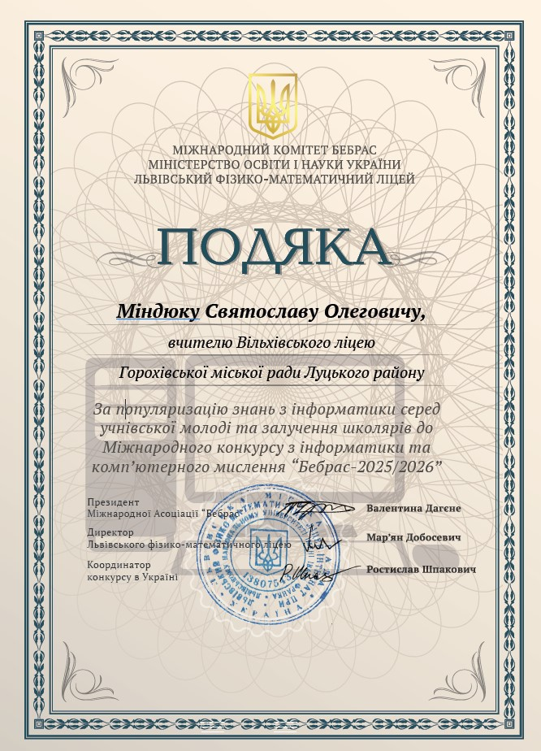
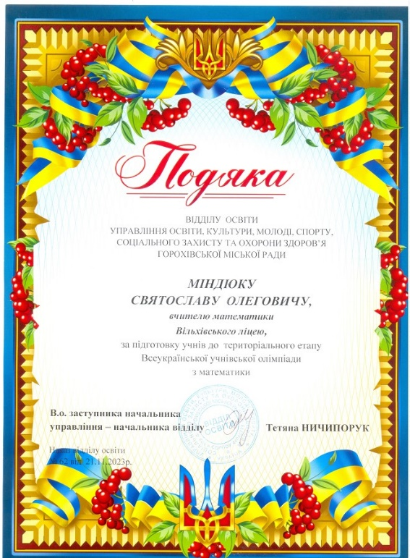

Подяки

Slide 9
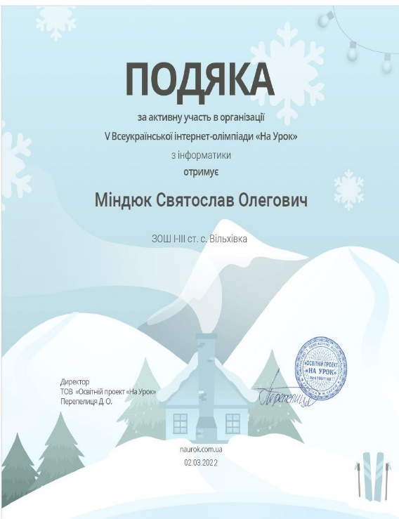
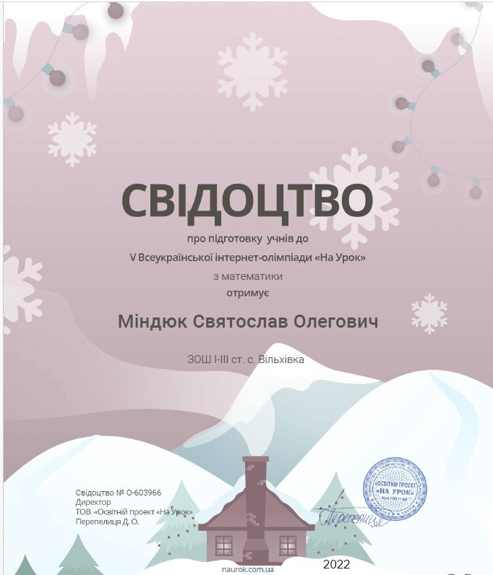
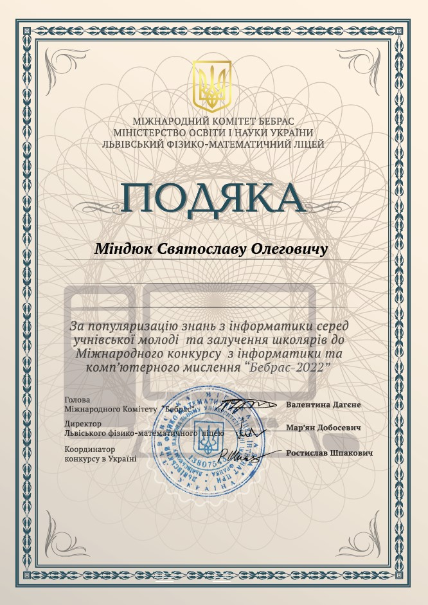
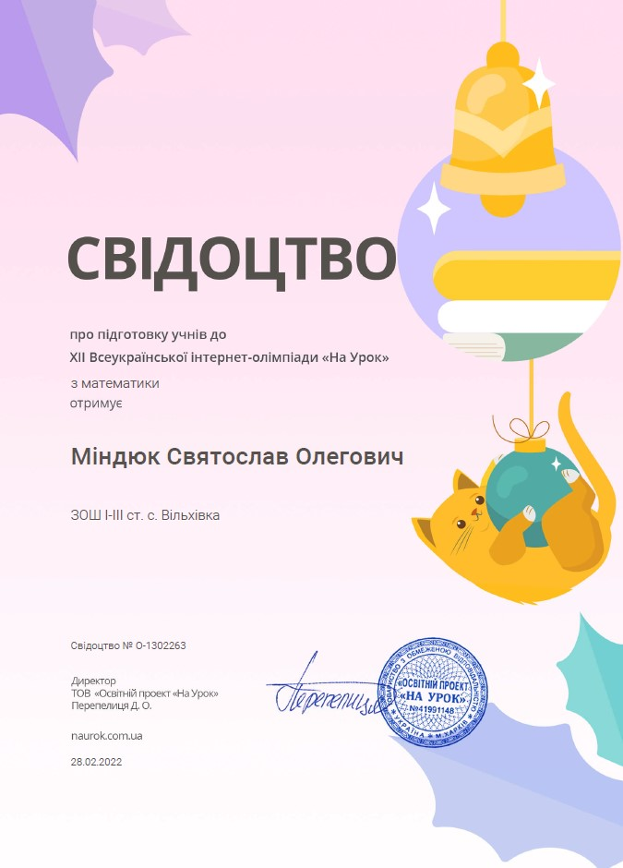
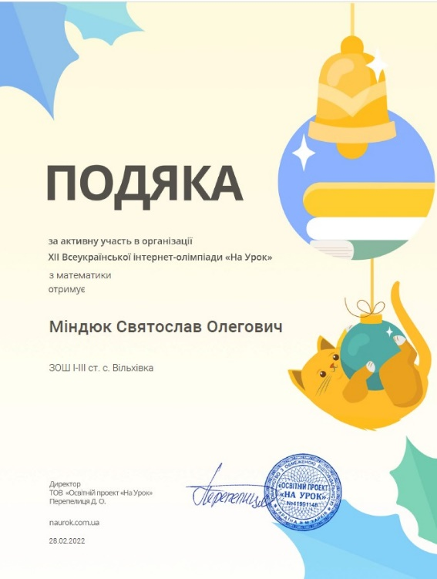
Подяки

Slide 10
Нестандартні уроки
які я практикую
Уроки-подорожі
Уроки-ігри
Інтегровані (між предметні) уроки;
Уроки – змагання
Бінарні
Урок залік
Урок лекція

Slide 11
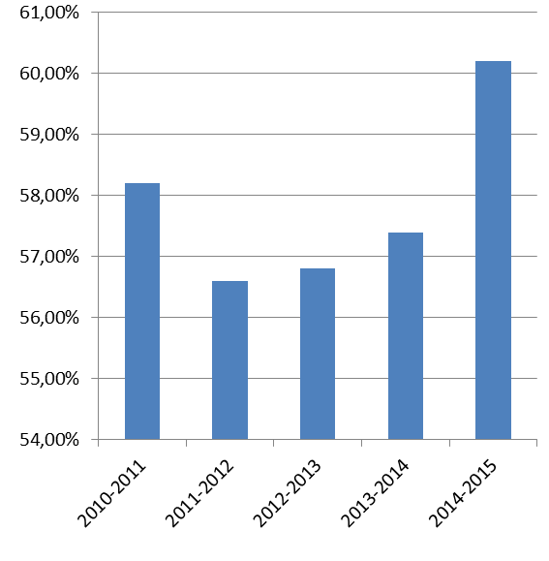
Динаміка якості знань учнів
з математики
Навчальний рік | Кількість учнів | Якісний показник
2022- 2023 н.р. | 60 | 60,2%
2023- 2024н.р. | 44 | 58,6%
2024- 2025н.р. | 42 | 56,8%
2025- 2026н.р. | 45 | 57,4%

Slide 12
Творчі досягнення учнів
2023-2024н.р. –Іглінтович Денис учень 6 класу зайняв 3 місце в І етапі Всеукраїнської олімпіади з математики
2024-2025н.р. –Іглінтович Денис учень 7 класу зайняв 3 місце в І етапі Всеукраїнської олімпіади з математики
2024-2025 н.р – Бондарук Дмитро учень 8 класу зайняв 2 місце у І етапі Всеукраїнської олімпіаді та 2 місце у ІІ етапі олімпіади з інформаційних технологій.
2025-2026 н.р – Балакін Роман учень 8 класу зайняв 3 місце у І етапі Всеукраїнської олімпіади з інформатики
2025-2026 н.р- Бондарук Дмитро учень 9 класу 1 місце у І етапі Всеукраїнської олімпіади з інформаційних технологій, 3 місце у ІІ етапі Всеукраїнської олімпіади з інформаційних технологій. Також 3 місце у І етапі Всеукраїнської олімпіади з інформатики

Slide 13

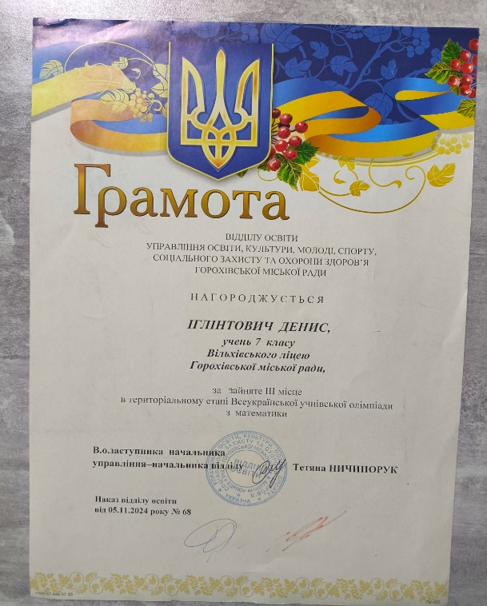

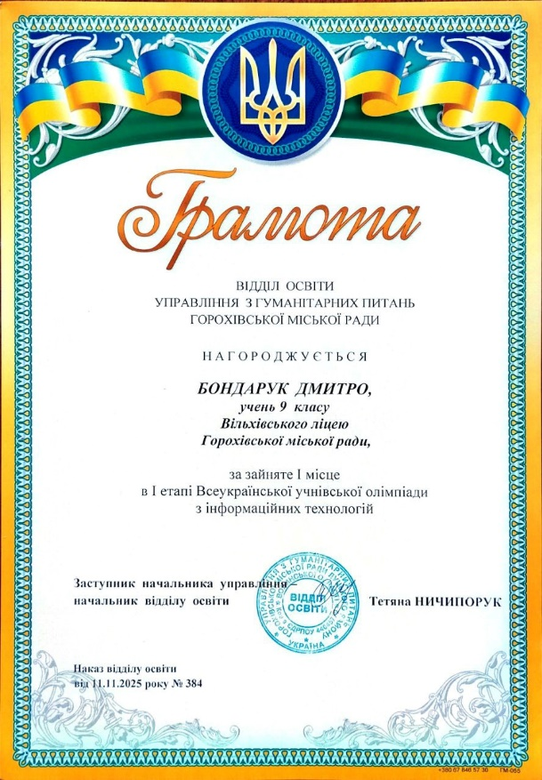


Slide 14
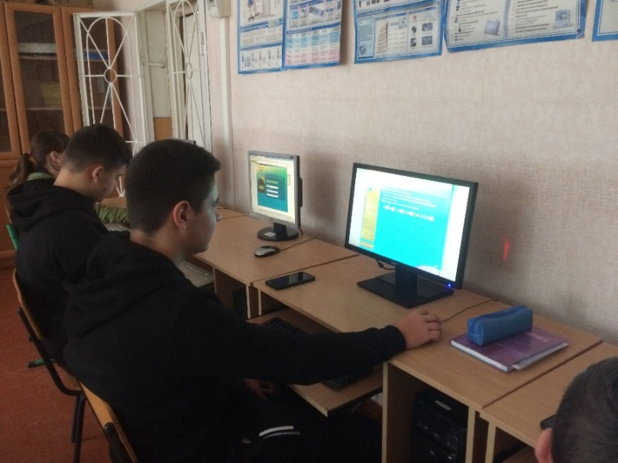
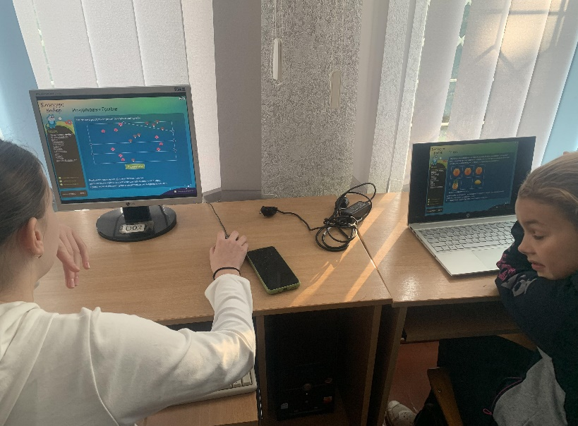
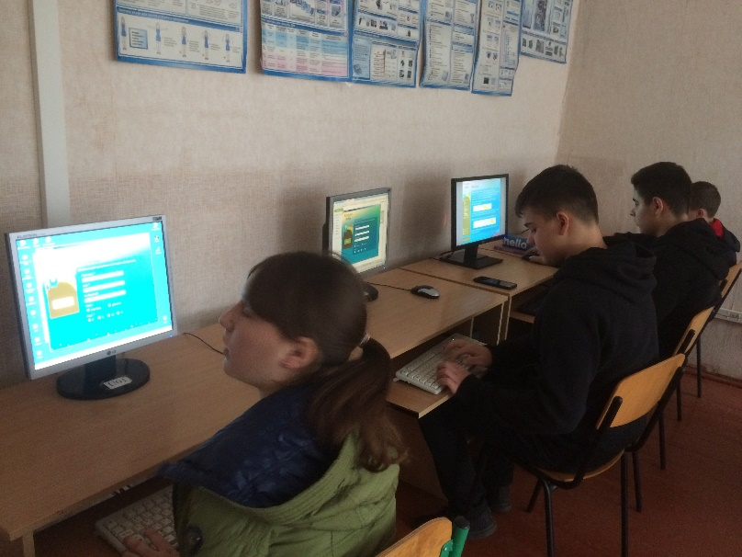
Участь учнів в міжнародному
Інформатичному конкурсі «Бобер»

Slide 15
Підвищення професійного рівня
Створення презентацій, відеопрезентацій до уроків математики та інформатики.
Розробки конспектів нестандартних уроків, дидактичних матеріалів до уроків.
Використання інноваційних технологій навчання
Вивчення навчального матеріалу з погляду сучасних форм і методів
Збереження психологічного здоров'я на уроках математики
Використання міжпредметних зв'язків

Slide 16
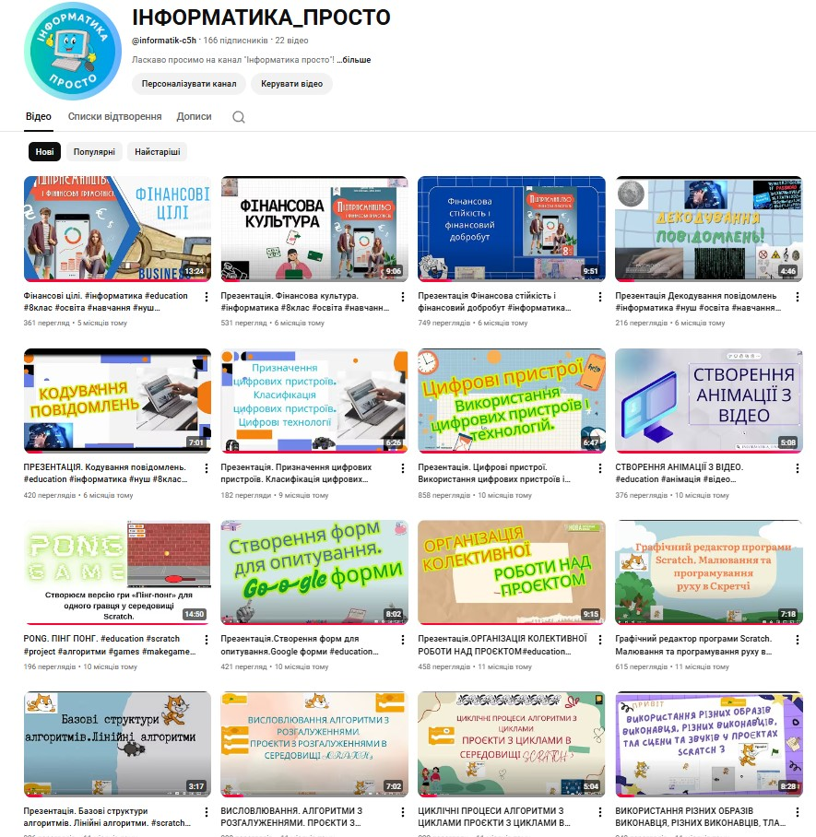
Мої творчі доробки
Розробки практичних робіт з інформатики
Створення відео презентацій до уроків у платформі Youtube

Slide 17
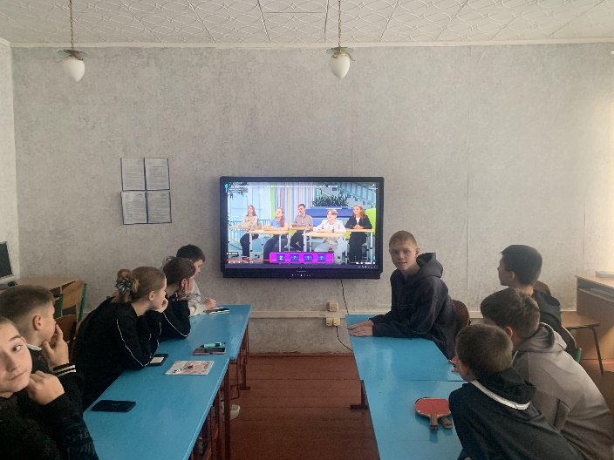
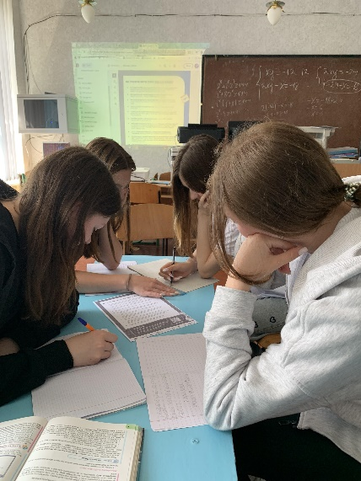
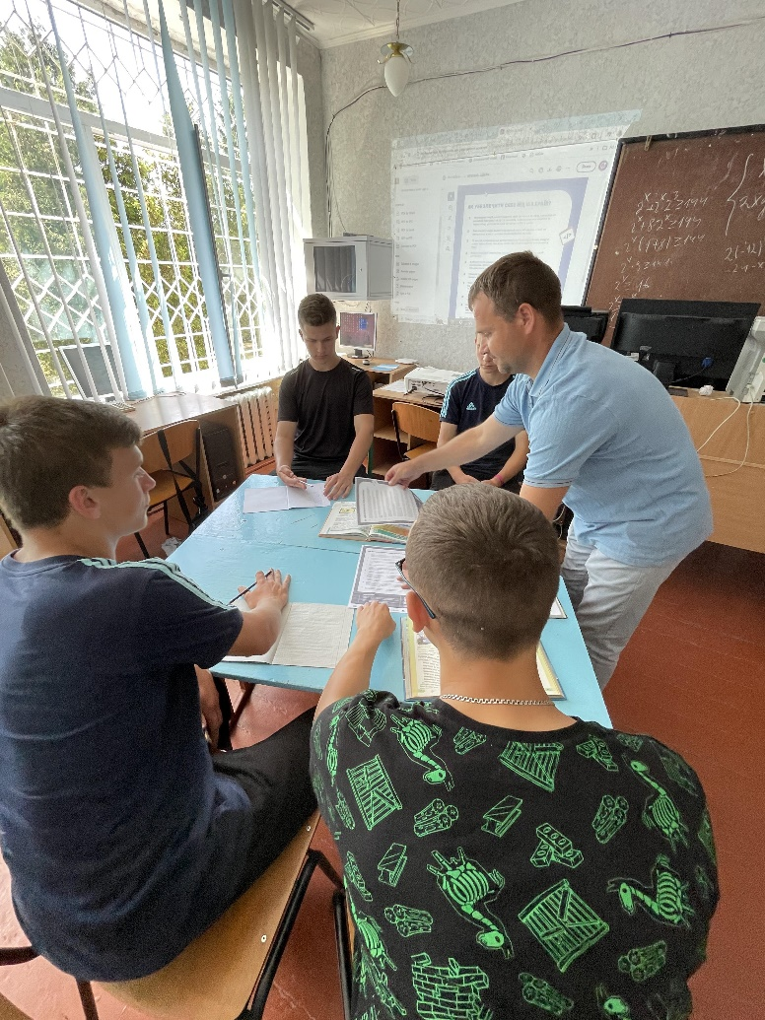
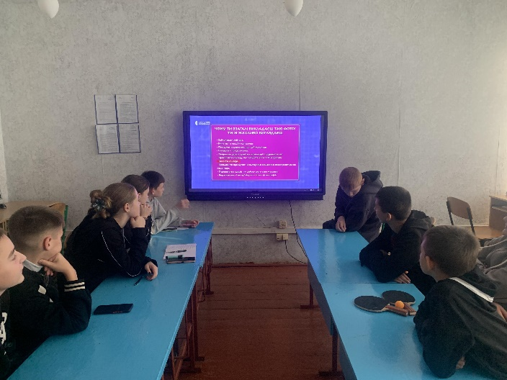
Позакласна робота
Предметні тижні з математики та інформатики
Підготовка учнів до олімпіад

Slide 18
Дякую за увагу!

